Slide 1
Corso formazione docenti 2018 L’inclusione scolastica e sociale
VINCENZO FALCO

Slide 2
«Un valoroso guerriero masai incontra un uccellino capovolto. All’inizio lo crede morto, poi gli chiede perché stia in quella posizione. L’uccellino risponde: “Ho sentito dire che il cielo sta per cadere e io mi sto preparando per sostenerlo!”. Il guerriero masai si butta per terra a ridere: “Come puoi sperare di sostenerlo tu con quelle zampette che sembrano degli stecchetti di paglia?”. Il passerotto non cambia posizione, ma risponde: “Io faccio del mio meglio, e tu cosa fai?”».
Definire l’inclusione

Slide 3
Dall’integrazione all’inclusione per superare le criticità di sistema
per realizzare l’uguaglianza sostanziale
Dall’integrazione beneficio degli alunni con disabilità «handicap» certificata all’inclusione di tutti coloro che presentano bisogni educativi differenti e speciali (equità)
per rilanciare l’attenzione sulle sinergie interstituzionali
per rilanciare l’attenzione sulla didattica: progettazione didattica –organizzativa e valutazioni inclusive

Slide 4
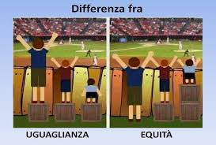

Slide 5
Verso una pedagogia inclusiva
Il passaggio da una visione incentrata sul disturbo ad una focalizzata sui bisogni socio-educativi chiama direttamente in causa la pedagogia come sapere che progetta strategie e pratiche educative, intenzionandole ed orientandole verso la costruzione di comunità inclusive.
Ma cosa è l’inclusione?

Slide 6
Integrazione vs inclusione
Inclusione non è:
Attenzione al soggetto o piccoli gruppi di alunni per i quali il curriculum non è adatto, o per cui è prescritto un tipo di lavoro diverso o è offerto un sostegno/assistenza
Riferita alle modalità attraverso cui ‘assimilare’ i bambini con bisogni speciali dentro forme esistenti di scuola
Inclusione è:
Un processo (piuttosto che una condizione) attraverso cui la scuola cerca di rispondere a tutti gli alunni come soggetti unici;
Qualcosa che guarda all’inclusione e all’esclusione come processi connessi su cui lavorare per sviluppare pratiche scolastiche più inclusive
Enfatizza l’efficacia complessiva della scuola
Riferita alle scuole di ogni ordine e grado

Slide 7
Inclusione sociale e cittadinanza
“L’inclusione in senso ampio è legata alla cittadinanza, ai diritti civili e politici e agli obblighi che tutti i membri di una società dovrebbero avere nei reciproci confronti. Non solo formalmente.
L’inclusione fa dunque riferimento alle opportunità di partecipazione alla vita pubblica.
L’accesso al lavoro è una delle principali dimensioni per favorire tali opportunità.
L’educazione ne è un altro”.

Slide 8
Inclusione sociale e cittadinanza
Inclusione è un termine recente:
Coniato nei primi anni ‘70 per attirare l’attenzione sulle condizioni di svantaggio di alcuni gruppi sociali ed anche per sottolineare la necessità di sviluppare politiche di coesione sociale.
Si riferisce non solo al livello di ineguaglianza ma alle forze ed ai meccanismi che avvicinano o allontanano i gruppi sociali ed i singoli individui dalle condizioni della maggioranza della popolazione.
È legato alla nozione di cittadinanza che sottolinea l’eguaglianza di possibilità ma anche la responsabilità ed i doveri dei soggetti, i loro diritti e civili e politici.
Necessità di rivisitare/riconcettualizzare il ruolo dei professionisti nell’inclusione/esclusione sociale, giustizia sociale ed uguaglianza in educazione.

Slide 9
Inclusione sociale ed educazione inclusiva
Salamanca Statement and Framework for Action on Special Needs Education (Salamanca, Spagna, giugno 1994)
UNESCO (Organizzazione delle Nazioni Unite per l’Educazione, la Scienza e la Cultura
Svolta semantica/ svolta nelle pratiche
Prima fase - L’integrazione e la partecipazione come antidoto per l’esclusione: esse sono sono essenziali per la dignità umana. Questo assunto ha portato, nei contesti educativi, a cercare di offrire un’eguaglianza di possibilità.
Seconda fase - Il principio fondamentale della scuola inclusiva risiede nell’idea che tutti i bambini devono imparare insieme in base alle loro specificità e differenze. La scuola inclusiva deve rispondere ai diversi bisogni dei suoi studenti attraverso un adeguamento del curriculum e delle opportune strategie didattiche. I bambini con bisogni speciali dovrebbero ricevere quel supporto aggiuntivo che possa rendere quanto più efficace il loro percorso educativo.
Nella scuola inclusiva si costruiscono le condizioni di solidarietà fra i bambini con bisogni speciali ed i loro compagni. Costruire scuole inclusive permette di superare gli svantaggi delle scuole speciali e di andare verso la realizzazione di una scuola per tutti.
TRASFORMAZIONE DEL FOCUS DELLE POLICY SULL’INTEGRAZIONE

Slide 10
Lo statuto di Salamanca sottoscritto al termine della Conferenza sui Bisogni educativi Speciali (Unesco,1994), è tra i primi documenti internazionali ad aver introdotto il concetto di inclusione
«Crediamo e proclamiamo che tutti i bambini (…) hanno un diritto fondamentale all’educazione (…) ogni bambino ha caratteristiche, interessi, capacità e necessità di apprendimento che gli sono proprie, i sistemi educativi devono essere disegnati e i programmi applicati in modo da tener conto di tutta la gamma di queste differenti caratteristiche e necessità»

Slide 11
Inclusione sociale ed educazione inclusiva
L’educazione inclusiva:
Pone una sfida alle politiche e alle pratiche educative di tipo esclusivo
È basata sul crescente consenso internazionale dei diritti di tutti i bambini ad un’educazione nei luoghi di appartenenza, riferita alle proprie tradizioni, condizioni sociali e di salute
Punta ad offrire un’educazione di qualità e community-based per tutti.

Slide 12
INTEGRAZIONE
INCLUSIONE
E’ una situazione, uno stato, una condizione;
E’ un processo, una filosofia dell’accettazione, ossia la capacità di fornire una cornice dentro cui gli alunni, a prescindere da abilità, genere, linguaggio, origine etnica o culturale, possano essere ugualmente valorizzati, trattati con rispetto e forniti di uguali opportunità a scuola,

Slide 13
INTEGRAZIONE
INCLUSIONE
Ha un approccio compensatorio
Si riferisce esclusivamente all’ambito educativo
Guarda al singolo
Interviene prima sul soggetto e poi sul contesto
Incrementa una risposta specialistica
Si riferisce alla globalità delle sfere educativa - sociale e politica
Guarda a tutti gli alunni e a tutte le loro potenzialità
Interviene prima sul contesto e poi sul soggetto
Trasforma la risposta specialistica in ordinaria

Slide 14
La dimensione inclusiva della scuola
accoglie
ogni differenza anche quella non
«certificata»

Slide 15
La prospettiva inclusiva a più livelli
La direttiva MIUR del 2012 individua tre grandi gruppi di bisogni educativi speciali
La questione BES assume un valore soprattutto politico e pedagogico, piuttosto che clinico, e impegna lo Stato a garantire ai suoi giovani condizioni adeguate per l’uguaglianza sostanziale (EQUITA’)
Livello centrale per rivedere le politiche scolastiche (investimenti, valorizzazione delle buone pratiche, assegnazioni risorse professionali, strumentali e finanziarie, percorsi di ricerca, sperimentazioni….
Livello periferico per rafforzare le reti e le sinergie interistituzionali. Ruolo degli enti locali attraverso compiti di programmazione integrata dei servizi di supporto per gli alunni con disabilità e svantaggio e di pianificazione di interventi per la dispersione scolastica e di educazione alla salute
A livello di comunità professionale scolastica per rinnovare i modelli culturali e valoriali che orientano le pratiche educative, didattiche, organizzative

Slide 16
I satelliti del pianeta inclusione
Nell’Index for Inclusion di Booth e Ainscow (2008) i concetti
chiave della parola inclusione
Il primo riguarda gli ostacoli all’apprendimento e alla partecipazione
e le situazioni di difficoltà per la presenza di barriere nella relazione educativa e didattica, nella relazione affettiva e sociale
Il secondo si riferisce alle risorse per sostenere l’apprendimento e la partecipazione e comprende sia le risorse interne che quelle esterne
Il terzo fa riferimento al sostegno alla diversità e sollecita una riflessione più ampia di sostegno che enfatizza il ruolo dei docenti curricolari titolari dell’intervento didattico inclusivo a beneficio di tutti secondo le potenzialità di ciascuno
L’index è un testo utilizzato come strumento per promuovere l’inclusione a scuola

Slide 17
Consente di superare il disagio di insegnanti e genitori
Denuncia e opera un cambiamento sui fattori ambientali che
ostacolano e limitano il funzionamento
generano o peggiorano i bisogni educativi speciali
INDEX
consente una valutazione oggettiva del funzionamento in un dato contesto e momento

Slide 18
Quale sostegno nella scuola inclusiva?
La prospettiva inclusiva impone un intervento di sostegno ai processi di apprendimento sia livello di gruppo-classe, in quanto esteso a tutti gli alunni che richiedono attenzioni e cure educative speciali, sia a livello di team docenti di classe, in quanto direttamente coinvolti nelle pratiche didattiche e organizzative inclusive.
La prospettiva inclusiva pone al centro le differenze; queste non vengono soltanto accolte ma vengono stimolate, valorizzate e utilizzate nelle attività e interazioni quotidiane per lavorare insieme e crescere come singoli e come gruppi organizzati
(AA.VV., Bes a scuola, Erickson, 2015).

Slide 19
Una scuola in movimento
Inclusione implica il cambiamento, è un percorso verso la crescita illimitata degli apprendimenti e la partecipazione di tutti gli alunni, un ideale di scuola cui le scuole possono aspirare.
L’inclusione comincia a realizzarsi nel momento in cui ha inizio il processo per la crescita della partecipazione.
Una scuola inclusiva è una scuola in movimento.
Lavorare per l’inclusione significa mettersi in movimento, attrezzarsi per consentire a tutti di partecipare ai percorsi di apprendimento
Attrezzarsi per farli funzionare (metafora dell’artigiano di Don Milani)
L’artigiano rappresenta l’insegnante che non si rassegna, che non abbassa le aspettative e le attese rispetto alle possibilità di ognuno

Slide 20
Il docente mobilita risorse
L’approccio inclusivo rimanda al profilo di un docente inclusivo
che crede nelle possibilità di miglioramento di tutti i suoi alunni.
La presenza in classe di alunni con Bisogni Educativi Speciali richiede la mobilitazione di risorse metodologiche efficaci, la ricerca e la mediazione di modelli e buone pratiche, di percorsi di ricerca educativa, di sperimentazione metodologica, di strategie didattiche.
L’Agenzia Europea per lo Sviluppo dell’Istruzione degli Alunni ha delineato il «Profilo dei Docenti Inclusivi»

Slide 21
Profilo «Docente Inclusivo»
Valori e aree di competenza del docente inclusivo
Valorizzazione della diversità dell’alunno come ricchezza e risorsa
Sostegno agli alunni attraverso una mediazione didattica forte e dietro la spinta dell’aspettativa positiva al successo che richiede competenze metodologico-didattiche efficaci nella promozione di apprendimenti di tipo cognitivo-disciplinare, emotivo, sociale
Il lavoro collaborativo, condizione necessaria per il successo dell’intervento inclusivo (famiglie, esperti...)
Lo sviluppo e l’aggiornamento professionale

Slide 22
La scuola-comunità di cura educativa
Dall’Index
«Inclusione significa costruire comunità in senso più ampio: le scuole
possono collaborare con altri soggetti presenti sul territorio e con le differenti comunità, al fine di accrescere le opportunità educative e la qualità delle relazioni sociali nel contesto locale»
Ruolo strategico della scuola considerata baricentro pedagogico nelle relazioni con gli altri soggetti del territorio
La costruzione di una comunità scolastica inclusiva richiede apertura, coinvolgimento e partecipazione di famiglie, enti locali e altre agenzie presenti sul territorio
Costruire alleanze educative che si traducono in patti, intese, accordi
La promozione di culture inclusive si svolge dentro e fuori dalla scuola

Slide 23
L’approccio processuale per l’inclusione
La Direttiva 2012 e la C.M. del 2013 attuativa, ampliano la sfera di tutela e di intervento per tutti quegli alunni che, per cause diverse e per periodi temporanei, presentano difficoltà tali da condizionare negativamente il percorso di sviluppo e di apprendimento
Vengono individuati strumenti, modelli organizzativi e procedure secondo un approccio processuale attento a tutte le fasi dell’offerta formativa:
A .Rilevazione dei bisogni educativi a cura del team docente;
B .Pianificazione degli interventi per l’inclusione interessa insegnanti, famiglie, operatori esterni a più livelli di partecipazione:
a livello di scuola, predisponendo il PAI, parte integrante del PTOF
A livello di team o consiglio di classe, nell’elaborazione del PDP
C. La documentazione e la condivisone delle buone prassi inclusive;
D. L’autovalutazione del grado di inclusività per il miglioramento:
E. Indicatori di qualità per l’inclusione

Slide 24
Aree e indicatori di riferimento:
Sistema di accoglienza: quali modalità di accoglienza dell’utenza in generale e delle famiglie/alunni con BES?
Programmazione dell’offerta: quali iniziative e percorsi specifici per l’inclusione?
Pratiche didattiche e ambienti di apprendimento: quali metodologie e flessibilità organizzative nella gestione dei gruppi?
Processi organizzativi e di sviluppo professionali: quali sistemi di partecipazione alle decisioni, di coordinamento dei processi, di sviluppo delle competenze professionali?
Relazioni interne: quali contesti di relazioni formali e informali sono valorizzati per lo scambio e la mediazione di pratiche professionali?
Relazioni con le famiglie e il territorio: quali iniziative per coinvolgere famiglie e territorio nel progetto di inclusione?
Sistema di valutazione: quali modelli di valutazione per il miglioramento degli apprendimenti, dell’offerta, del grado di inclusività della scuola?
Sistema di documentazione e di condivisione delle buone prassi: quali
Iniziative per la diffusione delle buone pratiche nella comunità scolastica?

Slide 25
Index per l’Inclusione
È uno strumento che raccoglie materiali e metodologie che consentono ad alunni, docenti, genitori e dirigenti di valutare l’inclusione nella propria comunità scolastica e di progettare azioni che la rendano un ambiente sempre più inclusivo
Nasce nel 2001 in Inghilterra, dalla ricerca condotta da Tony Booth e Mel Ainscow
Dal 2008 esiste una versione italiana dell’Index, che nel frattempo è stata tradotta in oltre 30 lingue in tutto il mondo

Slide 26
I contenuti dell’Index
L’Index si compone di quattro elementi:
1. Concetti chiave
• Per favorire la riflessione sullo sviluppo inclusivo della scuola.
2. Cornice di analisi/quadro di riferimento: dimensioni e sezioni
• Per organizzare l’approccio alla valutazione e allo sviluppo della scuola.
3. Materiali di analisi: indicatori e domande
• Per permettere un’analisi dettagliata di tutti gli aspetti della scuola, e aiutare a identificare e realizzare le priorità per il cambiamento.
4. Un processo inclusivo
• Per assicurare che i processi di analisi, progettazione e realizzazione dei progetti siano a loro volta inclusivi.

Slide 27
Materiale di analisi: indicatori e domande
- Ogni sezione contiene da cinque a undici indicatori, che definiscono un obiettivo a cui mirare e che vanno confrontati con le pratiche abitualmente in uso nella scuola, in modo da individuare le priorità per il cambiamento.
- Il significato di ogni indicatore è chiarito da una serie di domande.

Slide 28
Le fasi di lavoro
Fase 1: costituzione di un gruppo di coordinamento, l’Index team, che progetta metodologie, strumenti e tempistica per la realizzazione del ciclo di autovalutazione e automiglioramento in maniera democratica e condivisa
Fase 2: analisi della scuola. Alunni, genitori, docenti compilano i questionari predisposti dall’Index team esprimendo il loro punto di vista. Il risultato sarà un quadro complessivo di punti di forza e criticità della scuola in fatto di inclusione

Slide 29
Le fasi di lavoro
Fase 3: produzione di un progetto inclusivo. Prende avvio il processo di automiglioramento: il collegio docenti, guidato dall’Index team, progetta priorità e strategie di cambiamento della scuola, tenendo conto dei risultati dell’autovalutazione
Fase 4: realizzazione delle priorità. Le strategie progettate vengono messe in pratica e vengono documentate
Fase 5: revisione del processo. Si valuta l’efficacia delle strategie progettate

Slide 31
I tempi di realizzazione
I tempi di applicazione dell’intero processo dell’Index sono 2 anni per un buon avvio dei lavori e la realizzazione del primo ciclo di autovalutazione e automiglioramento

Slide 32
Circolare ministeriale n. 8 del 6/3/13 sui BES e l’Index per l’inclusione
L’Index è potenzialmente uno dei principali strumenti di lavoro del GLI
Rivela, monitora e valuta il grado di inclusività della scuola
Costruisce un buon Piano Annuale per l’Inclusione
Fornisce questionari adattabili alle specifiche realtà scolastiche
Non propone schede da compilare ma una metodologia attraverso cui si può coinvolgere tutto il collegio docenti, in maniera partecipata e costruttiva, al fine di una maggiore corresponsabilizzazione e partecipazione dell’intera comunità educante

Slide 33
DAL PAI AL PDP Riferimenti normativi:C.M. n. 8 del 6 marzo 2013
IDENTITÀ
Il Piano Annuale per l’Inclusività deve essere inteso come momento di riflessione di tutta la comunità educante per realizzare la cultura dell’inclusione, lo sfondo ed il fondamento sul quale sviluppare una didattica attenta ai bisogni di ciascuno nel realizzare gli obiettivi comuni, non dunque come ulteriore adempimento burocratico, ma quale integrazione del Piano dell’Offerta Formativa, di cui è parte sostanziale. Scopo del piano è anche quello di far emergere criticità e punti di forza, rilevando le tipologie dei diversi bisogni educativi speciali e le risorse impiegabili, l’insieme delle difficoltà e dei disturbi riscontrati, dando consapevolezza alla comunità scolastica – in forma di quadro sintetico – di quanto sia consistente e variegato lo spettro della criticità all’interno della scuola.

Slide 34
STRUTTURA
PARTE I – ANALISI DEI PUNTI DI FORZA E DI CRITICITÀ
Rilevazione dei BES presenti
Risorse professionali specifiche
Coinvolgimento docenti curricolari
Coinvolgimento personale ATA
Coinvolgimento famiglie
Rapporti con servizi sociosanitari territoriali e istituzionali deputate alla sicurezza. Rapporti con CTS e CTI.
Rapporti con privato sociale e volontariato
Formazione docenti
Sintesi Punti di forza e di criticità

Slide 35
STRUTTURA
PARTE II – OBIETTIVI DI INCREMENTO DELL’INCLUSIVITÀ PROPOSTI PER IL PROSSIMO ANNO
Aspetti organizzativi e gestionali coinvolti nel cambiamento inclusivo.
Possibilità di strutturare percorsi specifici di formazione e aggiornamento degli insegnanti.
Adozione di strategie di valutazione coerenti con prassi inclusive.
Organizzazione dei diversi tipi di sostegno presenti all’interno della scuola.
Organizzazione dei diversi tipi di sostegno presenti all’esterno della scuola, in rapporto ai diversi servizi esistenti.
Ruolo delle famiglie e delle comunità nel dare supporto e nel partecipare alle decisioni che riguardano l’organizzazione delle attività educative.
Sviluppo di un curricolo attento alle diversità e alla promozione di percorsi formativi inclusivi.
Valorizzazione delle risorse esistenti.
Acquisizione e distribuzione di risorse aggiuntive utilizzabili per la realizzazione dei progetti di inclusione.
Attenzione dedicata alle fasi di transizione che scandiscono l’ingresso nel sistema scolastico, la continuità tra i diversi ordini di scuola e il successivo inserimento lavorativo.

Slide 36
DAL POF AL PTOF

Slide 37
Struttura PAI
Le fasi del PAI:
Autoanalisi del grado di inclusività della scuola;
Individuazione dei bisogni educativi speciali presenti nella scuola;
Rilevazione delle risorse interne ed esterne alla scuola;
Progettazione multilivello mirata al miglioramento;
Coordinamento, monitoraggio e valutazione:
Individuazione risorse aggiuntive necessarie da reperire
(vedi schema)

Slide 38
CAMBIAMENTI DEL PROCESSO INCLUSIONE
Rimuovere gli ostacoli all’apprendimento
Risorse per sostenere l’apprendimento e la partecipazione
Sostegno alla diversità
RISORSE INTERNE –RISORSE ESTERNE-RISORSE NELLA RETE

Slide 39
GARANZIE ISTITUZIONALI | CONDIZIONI DEL SISTEMA | LE RISORSE SPECIFICHE
Diritto allo studio | Collegialità e responsabilità (DPR 416/74) | BES- certificazione medica (104/1992)
Impegno nella rimozione degli ostacoli | Classi aperte, individualizzazione Integrazione (L.517/77) | BES- svantaggio culturale (Linea guida stranieri 2006)
Libertà didattica-di scelta metodologica | Sostegno e recupero valutazione, continuità, orientamento | BES- integrazione alunni con disabilità (Linee guida 2009)
 | Autonomia scolastica | BES- disturbo apprendimento (L.170/2010)
 | Decentramento funzioni e compiti specifici agli EE.LL. | BES- sindrome ADHD (Notamin.2009)
 |  | BES- famiglie in difficoltà, alunni in ospedale (L.285/1997)
 |  | BES- famiglie in difficoltà, alunni in ospedale (L.285/1997)

Slide 40
RISORSE DALLE SCIENZE DELL’EDUCAZIONE E DELLA RICERCA
Metodologie individualizzate: adattamento obiettivi, contenuti, mediatori e supporto Metodologie laboratoriali : problem solving e ricerca, apprendimento attivo e costruttivo, intenzionale e situato
Metodologie collaborative: apprendimento tra pari e relazione di aiuto, apprendimento dialogico, apprendimento imitativo
Metodologie metacognitive: apprendimento riflessivo e stili
BISOGNO
accettazione
valorizzazione
autostima
competenza
autorealizzazione
appartenenza
socializzazione
BES: valore pedagogico

Slide 41
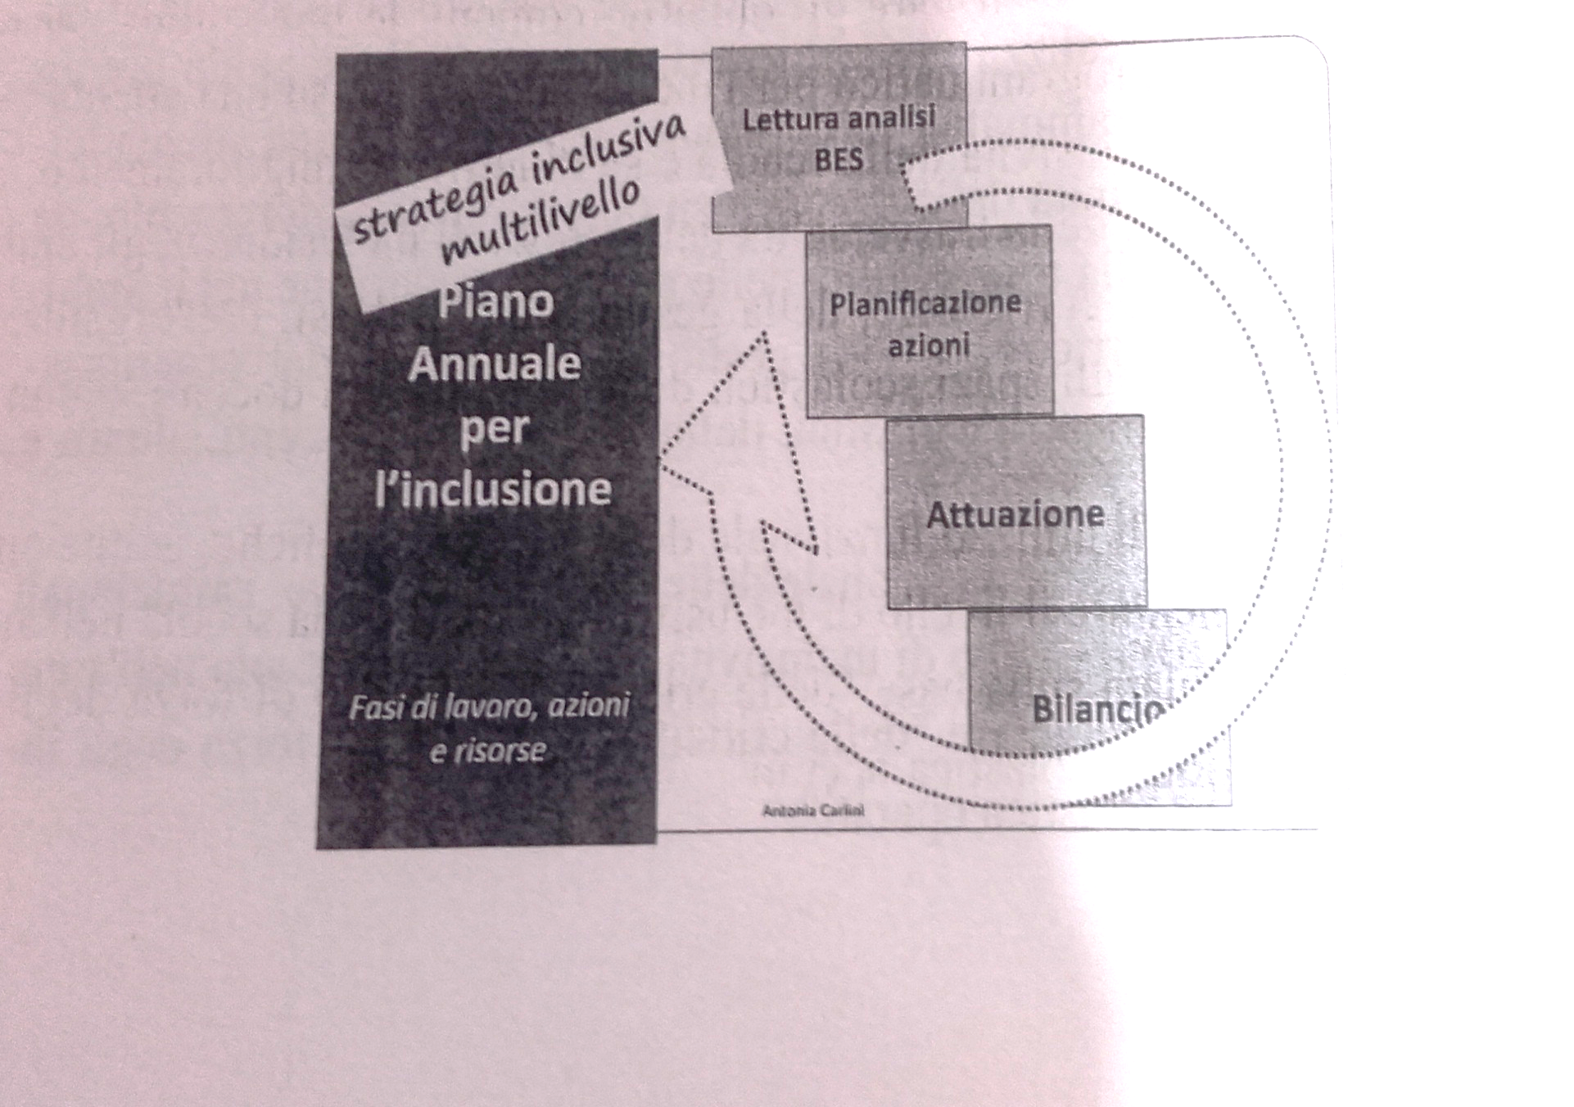
LE RAGIONI DEL RILANCIO (STRATEGIA LISBONA-c.M. 2013)

Slide 42
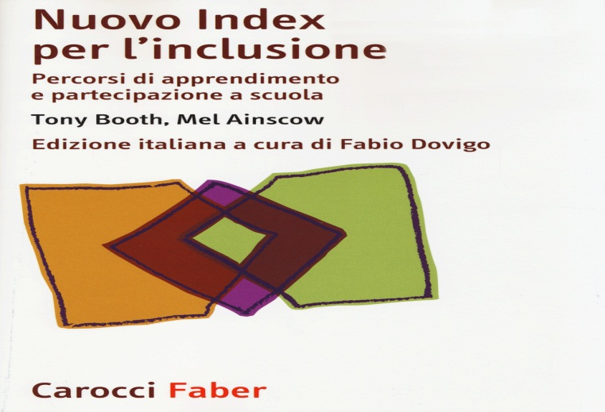
L’evoluzione dell’Index per l’inclusione
La scuola può essere pensata come un’organizzazione che contribuisce all’educazione delle comunità, senza averne il monopolio. Le classi possono essere viste come un luogo che racchiude il mondo anche oltre le quattro mura della scuola.
E queste sono le nostre idee, allora i curricoli sono al servizio dell’educazione delle comunità, di tutti noi, anziché soltanto degli alunni.
(Booth, Ainscow, 2014, p.68)

Slide 43
L’evoluzione dell’Index per l’inclusione
Nuovo Index per l’inclusione 2014
Integrazioni:
Ruolo dei valori nella progettazione per l’inclusione;
Contenuti del curricolo
Duplice funzione dei valori: rappresentano il modo in cui diciamo «questa cosa è giusta da fare» in modo da definire un orizzonte e una destinazione; ci aiutano a costruire uno sfondo comune che consente di mediare i potenziali conflitti che possono insorgere dal confronto tra le diverse aspirazioni e punti di vista dei partecipanti alla realizzazione del percorso inclusivo.
Attenzione alle differenze intese come valore riconosciuto, apprezzato e promosso attivamente per consentire a tutti di fiorire scolasticamente.
Differenza come unicità , intersoggettività, curiosità per l’altro, coinvolgimento.

Slide 44
Valori
Uguaglianza, coraggio, empatia, diritti, partecipazione,
rispetto della diversità, gioia, onestà, speranza, ottimismo,
non violenza, fiducia,

Slide 45
L’evoluzione dell’Index per l’inclusione
Contenuti del curricolo
Mancanza nelle precedenti edizioni la questione della trasformazione dei contenuti dell’insegnamento e dell’apprendimento per la costruzione di un curricolo inclusivo.(Programmi ministeriali)
Le Indicazioni Nazionali aprono nuovi e importanti spazi
Il curricolo(«cuore» del funzionamento della scuola) è la tematica più complicata da affrontare da parte della struttura perchè richiede un certo grado di maturità.
Sforzo complessivo in direzione dello sviluppo di un’educazione alla cittadinanza a cui tutti, (intera comunità) possono contribuire alla continua scoperta e alla valorizzazione del fragile ecosistema naturale e sociale in cui ci troviamo a vivere.

Slide 46
Un curricolo inclusivo
Un curricolo che guarda agli aspetti cognitivi ma anche agli aspetti emotivo –affettivi agli aspetti metacognitivi
Costruire un curricolo inclusivo attraverso l’Universal Design for Learning: spostare l’attenzione dai limiti della persona a quelli del contesto, condividere il peso dell’adattamento, dall’accessibilità della classe all’accesso a tutti gli aspetti dell’apprendimento
Cambio di prospettiva
Eliminare gli ostacoli inutili senza eliminare le sfide necessarie
Un adattamento per tutti

Slide 47
Il ciclo di progettazione con l’Index rappresenta una sorta di mappa che consente di orientarsi nell’attività di ideazione e realizzazione di percorsi inclusivi diviso in fasi: 1 fase: cominciare a utilizzare l’ Index 2 fase: esplorare insieme 3 fase elaborare un progetto 4 fase passare all’azione 5 fase rivedere lo sviluppo
Ciclo di progettazione con l’Index

Slide 48
